Slide 1
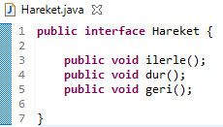
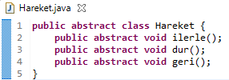
ARAYÜZ (INTERFACE)
Soyut sınıflar, alt sınıfların ortak değişken ve metotlarını topladığımız bir yapı sağlıyordu. Dilersek metotları soyut (abstract) ifade edip, tanımlanmasını alt sınıflara (mecbur) bırakıyorduk. Java’da kalıtımda bir sınıf ancak bir üst sınıftan miras alabilir.
Ancak bazen değişkenler olmadan, bazı sınıfların sadece aynı imzaya sahip belirli metotlarının olmasını isteriz. Aralarında kalıtım ilişkisi olmayan sınıflar, aynı arayüzü uyguluyorlarsa (arayüzün şart koştuğu ortak imzalı metotları override ediyorlarsa) arasında bir ilişki kurulmuş olur.
Arayüz (interface) bu belirli ortak metotların imzasını içeren, bir başka deyişle soyut metotlar içeren ancak değişkeni olmayan bir yapıdır. Bu bakımdan değişkenleri olmayan ve sadece soyut metotları olan bir soyut sınıfa bir derecede benzer. Ancak yine hatırlatalım bir sınıf birden fazla arayüz uygulayabilir, ancak bir sınıftan miras alabilir.
Örneğin, Hareket arayüzü ve değişkeni olmayan aşağıdaki Hareket sınıfı ile ve de üç soyut metoda olan benzerlik vardır.

Slide 2
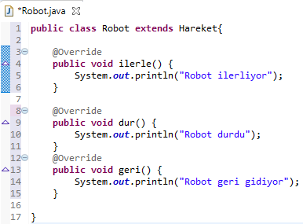
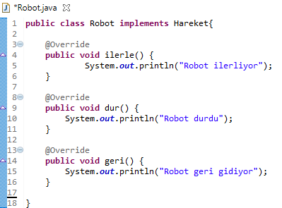
ARAYÜZ (INTERFACE)
Bir sınıf, bir soyut sınıfı genişletirken(extends), bir arayüzü uygular(implements). Her ikisinde de (genişleten veya uygulayan) sınıf, (soyut sınıfın veya arayüzün ) soyut metotlarını örtmek(override) zorundadır.

Slide 3
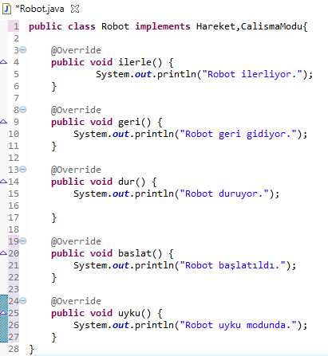
ARAYÜZ (INTERFACE)
Peki neden arayüz(interface) kullanıyoruz. Daha önce belirttiğimiz gibi bir sınıf ancak tek bir sınıfın mirasçısı olabilir. Ancak arayüz kullanarak çoklu kalıtım özelliği kazandırılabilir. Aşağıdaki örnekte görüldüğü gibi bir sınıf birden fazla arayüz uygulayabilir.

Slide 4
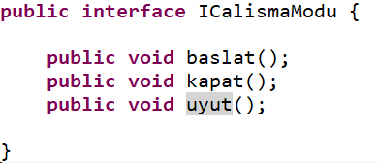
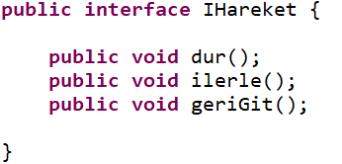
ÇOK BİÇİMLİLİK-2(POLYMORPHISM)
Daha önce üst sınıf-alt sınıf ilişkisi ile kalıtım kullanımı ve çok biçimlilik ilişkisini görmüştük. Bu çerçevedeki örnekte (Çok biçimlilik-1) bir metodun parametre olarak; bir alt sınıf referans tipini üst sınıf referans tipi biçiminde (kılığında) kabul etmesini görmüştük. Benzer bir çok-biçimliliği arayüz kullanarak da yapabiliriz.
Örnek olarak aşağıda verilen IHareket ve ICalismaModu arayüzlerini ele alalım.

Slide 5
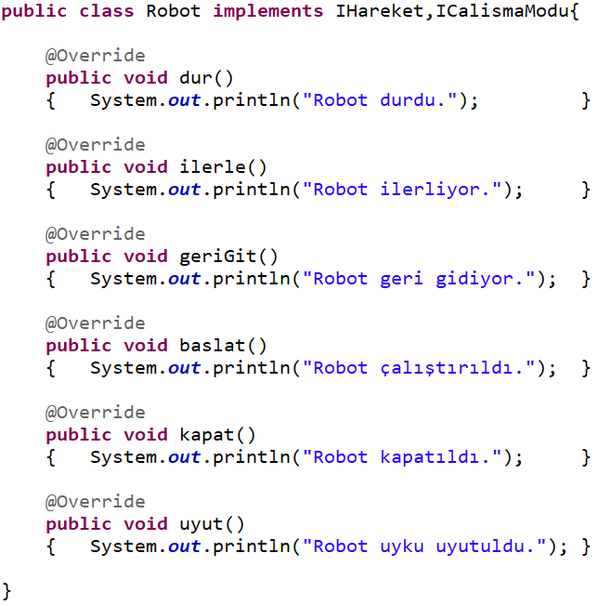
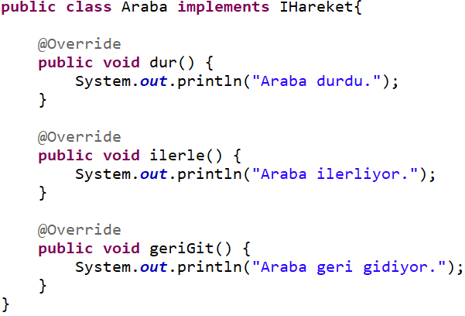
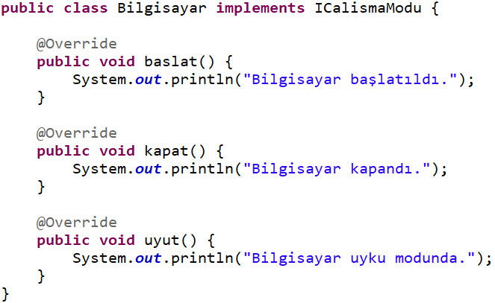
ÇOK BİÇİMLİLİK-2(POLYMORPHISM)
Robot sınıfı IHareket ve ICalismaModu arayüzlerini
Bilgisayar sınıfı ICalismaModu arayüzünü
Araba sınıfı IHareket arayüzünü uygulasın.

Slide 6
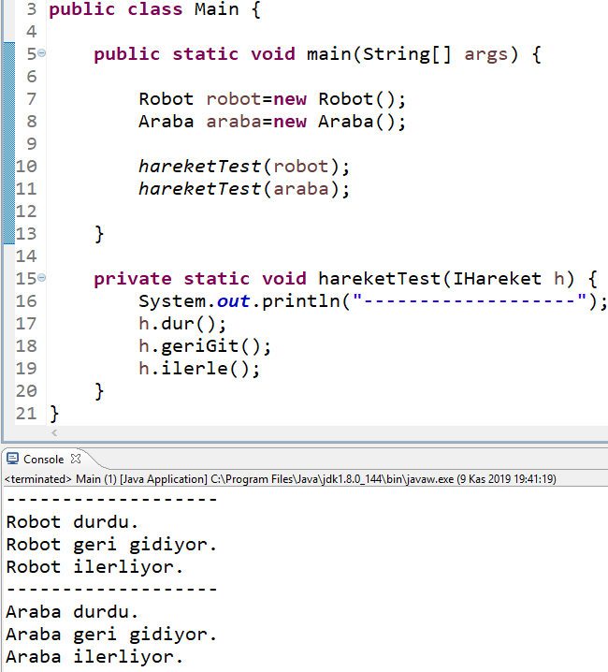
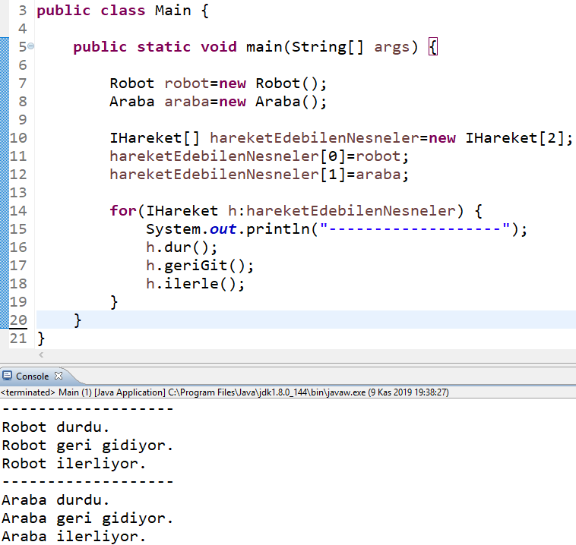
IHareket referans tipinde bir parametre bekleyen bir metot tanımlarsak, bu metoda bir Araba veya Robot nesnesi gönderebilir ve arayüzün metotlarını bu parametre üzerinden çağırabiliriz.
Referans tipini IHareket olan bir dizide hem Robot, hem
de Araba nesnesi saklayabiliriz. Bu dizinin elemanları üzerinden arayüzün metotlarını çağırabiliriz.

Slide 7
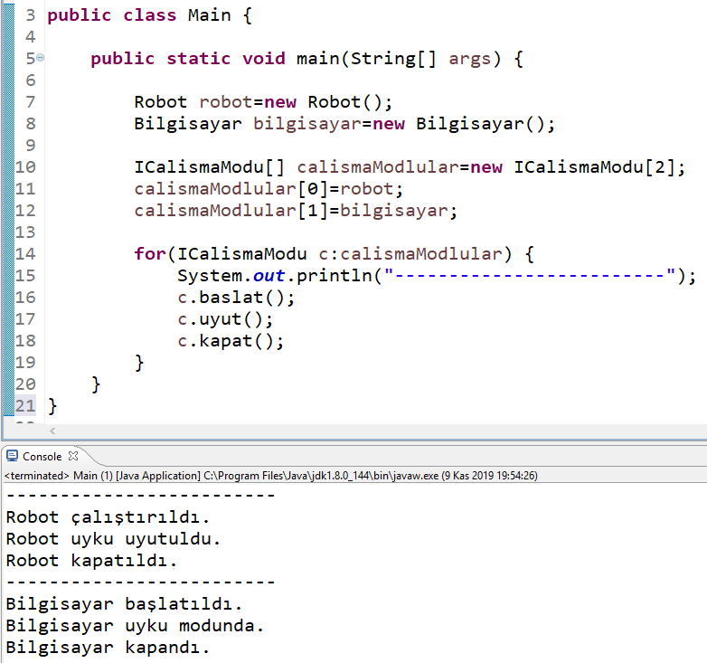
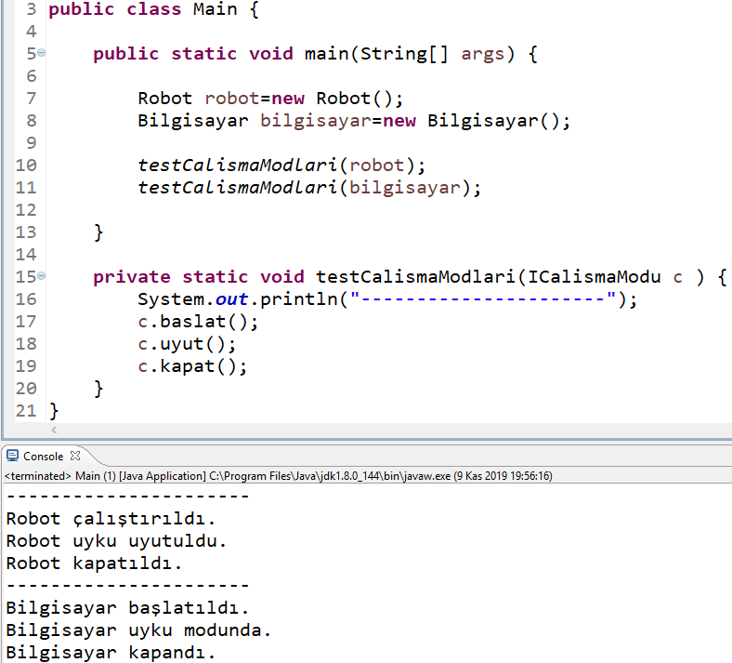
Şimdi ise referans tipini ICalismaModu olan bir dizide hem Robot, hem de Bilgisayar nesnesi saklayabiliriz. Bu dizinin elemanları üzerinden arayüzün metotlarını çağırabiliriz.
Sonuçta Robot nesnesi iki farklı biçimde davrandı. Bu arayüz kullanımı ile çokbiçimliliğe örnektir. Böylelikle iki farklı sınıftan nesneler ile birlikte
ortak bir biçime sahip oldu.
ICalismaModu referans tipinde bir parametre
bekleyen bir metot tanımlarsak, bu metoda bir Robot
veya Bilgisayar gönderebilir ve arayüzün metotlarını bu parametre üzerinden çağırabiliriz.

